Slide 1


ODBORNÁ PRAXE
Dominika Češková
Řízení lidských zdrojů, 6. semestr

Slide 2

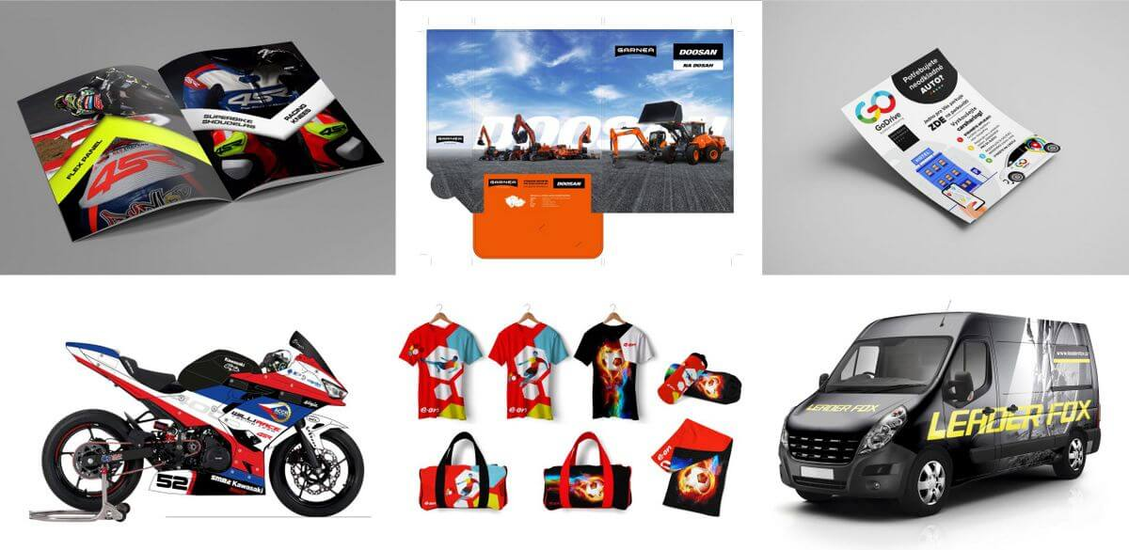
ARTO DESIGN, s.r.o.
Reklamní firma b) Logo a firemní identita
Zajištění od návrhu až po realizaci
Služby:
  a) Grafika & branding

Slide 3
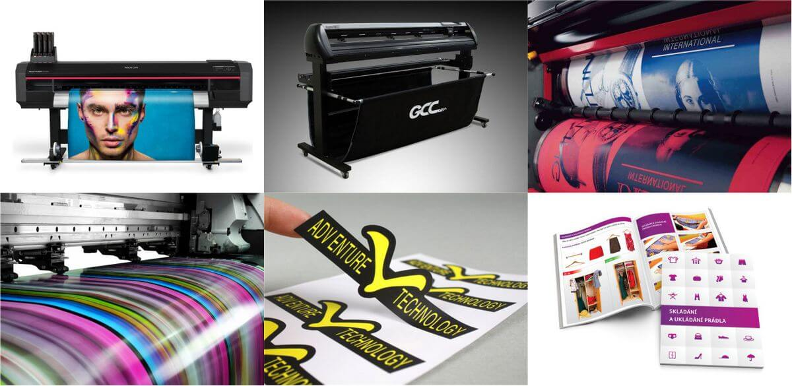
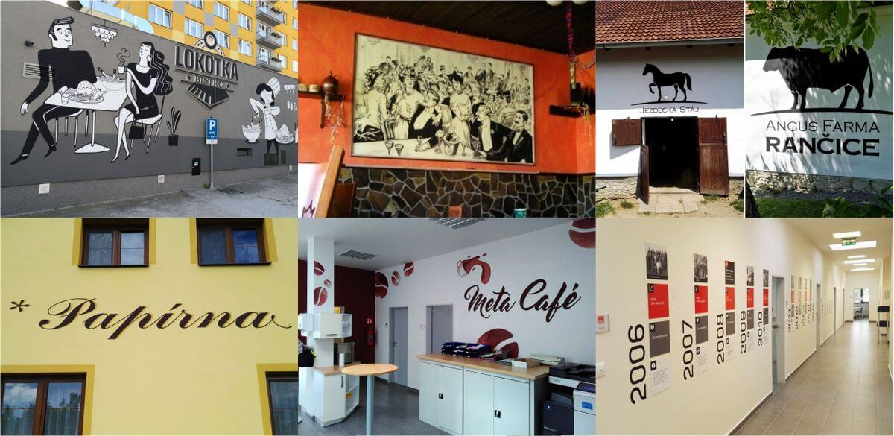
c) Tisk reklamních materiálů d) Malby reklam
- Další poskytované služby: reklamní předměty, reklamy na textil, vlajky a muší křídla, 3D loga, orientační systémy, světelná reklama, prezentační a výstavní systémy

Slide 4

1) Oblast získávání, přijímání a výběr zaměstnanců a adaptace zaměstnanců a adaptace zaměstnanců
Samotný proces získávání zaměstnanců
Zapisování do programu Pohoda Mini
Vytváření pracovního inzerátu
Vytvoření firemního profilu na LinkedIn

Slide 5
2) Hodnocení pracovního výkonu zaměstnanců, motivace a odměňování zaměstnanců
Probíhá průběžně
Komunikace a zpětná vazba
Spokojený zákazník

Slide 6
3) OBLAST PODNIKOVÉ KULTURY VČETNĚ ETICKÉHO ŘÍZENÍ, ZÁSADY KOMUNIKACE, TVORBY TÝMU
Komunikace
Výjezdy za zákazníky
Realizace zakázek

Slide 7
4) TVORBA A VEDENÍ PERSONÁLNÍ AGENDY VČETNĚ PŘÍSLUŠNÉ LEGISLATIVY
Ověření znalostí z hodin Personální agendy
Vyplňování formulářů po přijetí nového zaměstnance
Samostatné úkoly

Slide 8
5) Agenda spojená s komunikací s příslušnými orgány státní a veřejné správy v oblasti hr
Vyplňování formulářů ohledně OSSZ, ZP a FÚ
Ukončení neschopenky
Ukončení pracovního poměru

Slide 9
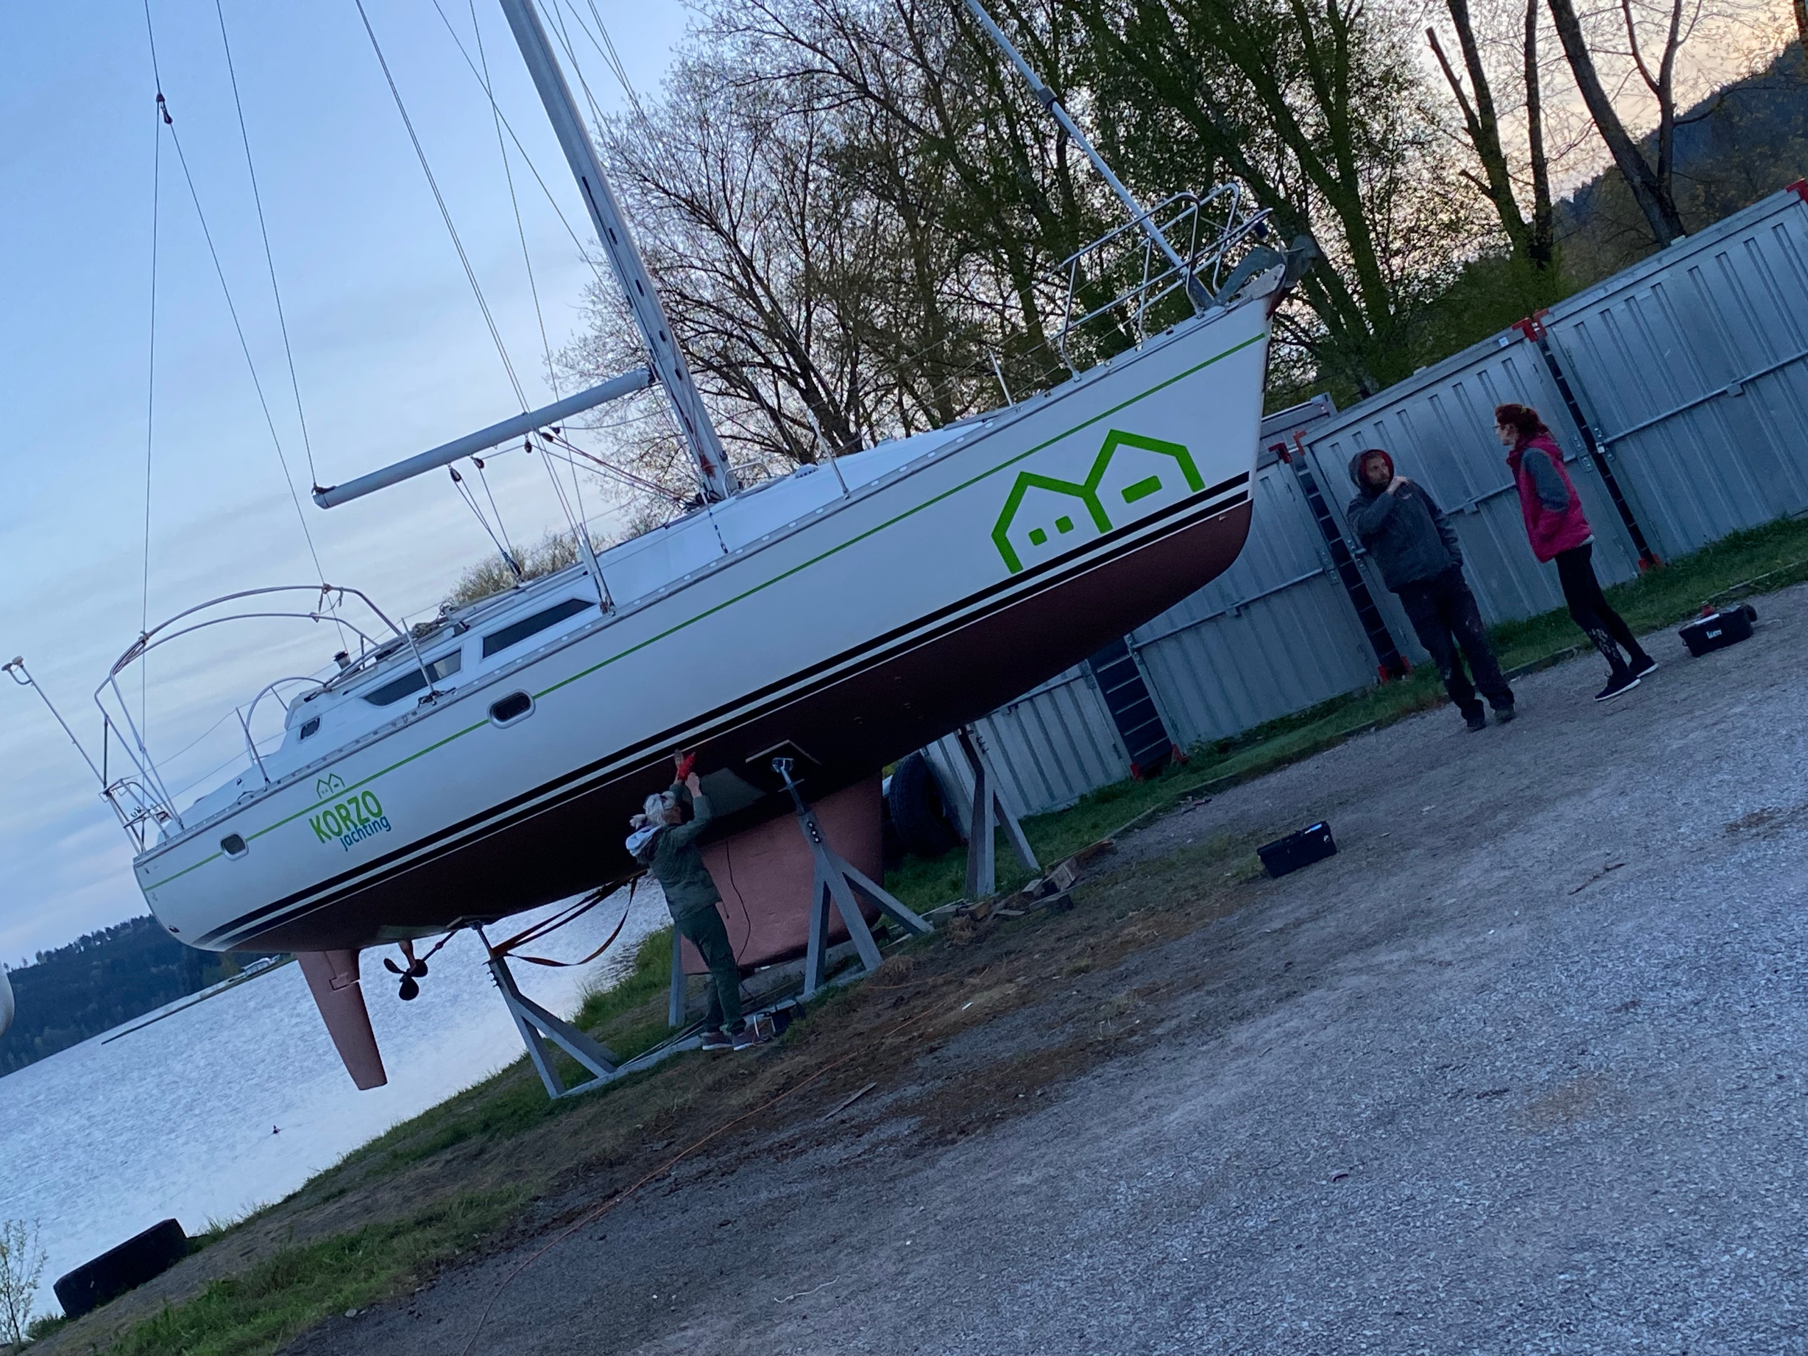
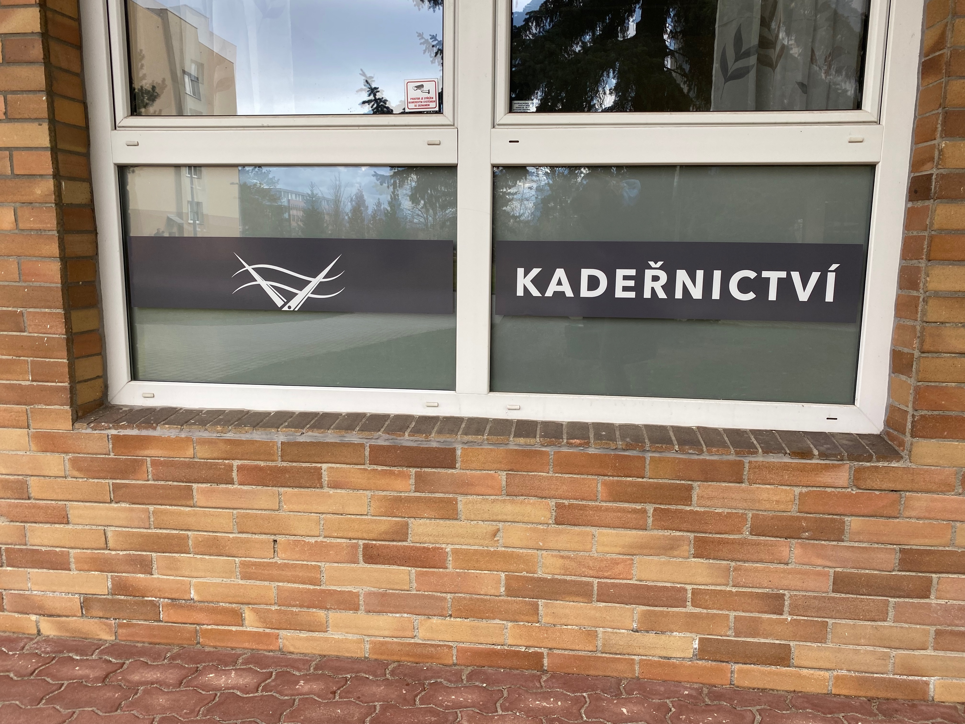
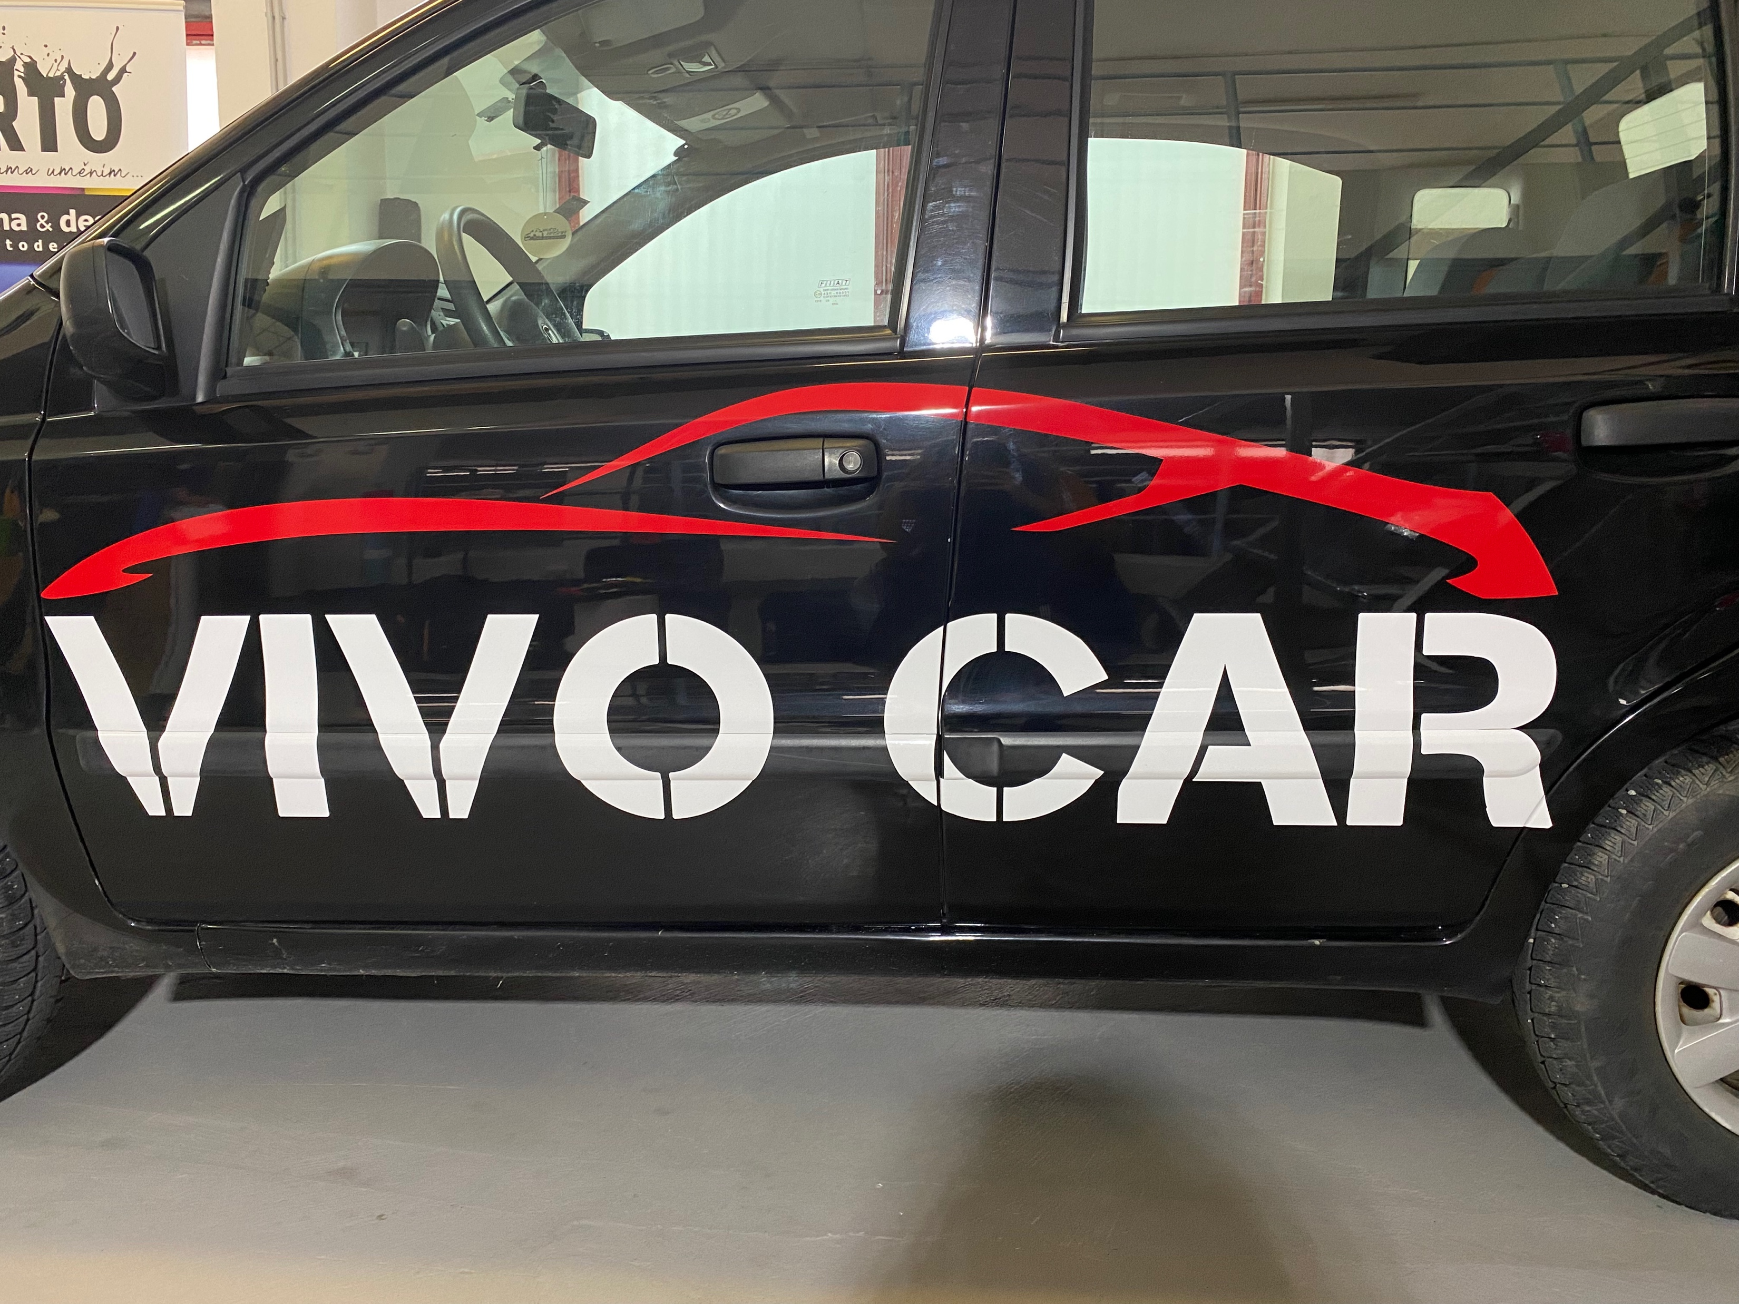
PŘÍNOS A ZHODNOCENÍ ODBORNÉ PRAXE
Nové pracovní zkušenosti
Utvrzení mé budoucí práce
Nabídka další pracovní spolupráce

Slide 10
DĚKUJI VÁM ZA POZORNOST ☺

